Slide 1
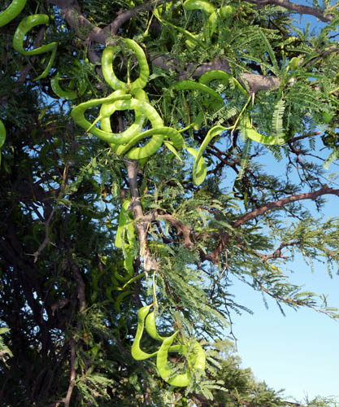
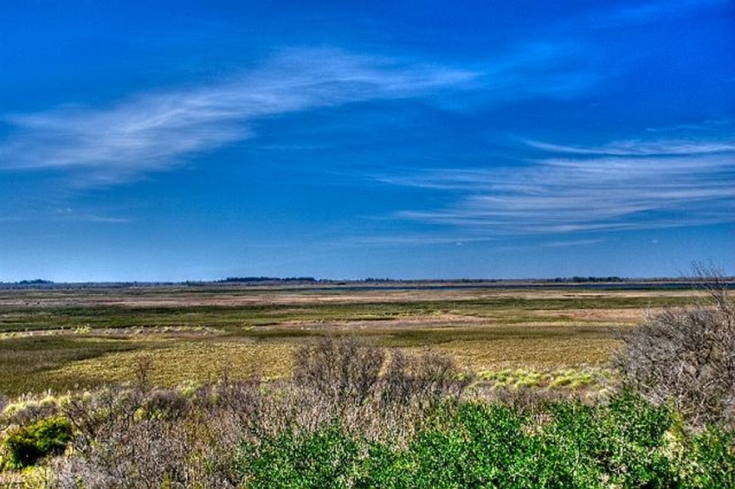
Pastizal pampeano
¿Que Es?
El pastizal pampeano es una eco región que cubre varias áreas en Uruguay, sur de Brasil y parte de Paraguay. Sin embargo, la mayor parte de estos pastizales pampeanos se encuentran en Argentina Por otro lado, el término pampa tiene su origen en el quechua y significa llanura, específicamente llanura entre montañas. Esta llanura fue descubierta por los españoles en el siglo XVI. El descubrimiento se hizo en el curso de una expedición que provenía de la región andina. En lo que respecta al término pastizal, este refiere cualquier tipo de ecosistema donde predomine la vegetación herbácea.

Slide 2
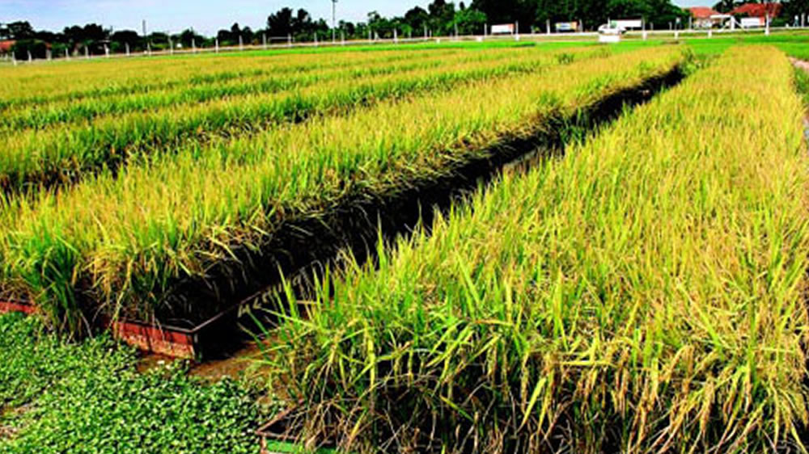
Principales Características
Fertilidad
El pastizal pampeano es una de las zonas más fértiles del mundo. La composición de la tierra no es uniforme en toda la extensión pampeana. Pero hay predominancia de tierras negras, muy ricas químicamente y con una intensa actividad biológica. Estas tierras están mezcladas con finas partículas minerales, lo que ha favorecido la formación de una espesa capa de humus.
Pendiente
Por otra parte, la pampa tiene una pendiente gradual de noroeste a sureste. Pasa de 500 m s.n.m. a 20 m s.n.m. Esto crea una pendiente que facilita el drenaje de las aguas estancadas y favorece la agricultura.
Zonas desérticas y húmedas
La zona seca occidental es en gran parte estéril con campos de sal, desiertos arenosos y arroyos salobres. Hacia el este, en un área más pequeña, se encuentran las secciones húmedas de la pampa.
Incluye parte de la provincia de Buenos Aires, centro económico de Argentina y el área más poblada del país.

Slide 3
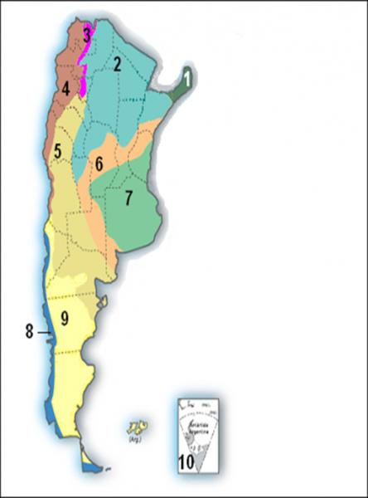
Localización
El pastizal pampeano parte del centro de Argentina (costa atlántica) y se orienta hacia la cordillera andina (Uruguay). Está limitado por el norte por Gran Chaco y por el sur con la Patagonia.
La extensión más grande de estos pastizales, la que corresponde a Argentina, se encuentra localizada hacia el sur de la ciudad de Buenos Aires, entre los 34° y 30° de latitud sur, y entre los 57° y 63° de latitud oeste.

Slide 4
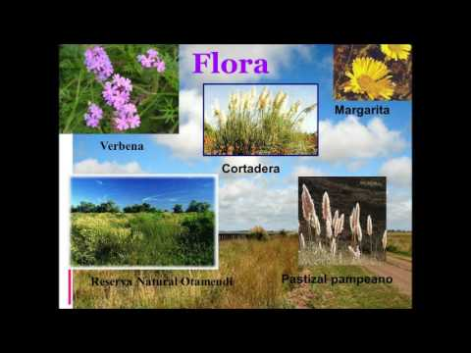
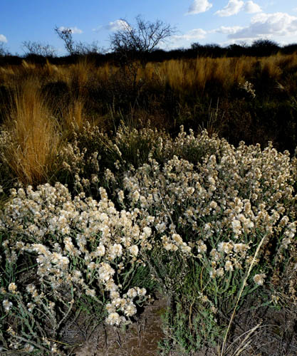
Flora
En esta región abundan las plantas herbáceas autóctonas. Algunas de estas variedades incluyen cebadilla criolla, paja voladora, flechilla negra, romerillo blanco, carqueja y yerba de oveja.
De igual manera, forman parte de su flora totoras, juncos y cañaverales. En total, en el pastizal pampeano se encuentran aproximadamente 450 tipos de gramíneas, 200 de leguminosas forrajeras y más de 370 especies diferentes de pastos.
Los árboles son raros en las pampas, y los frecuentes incendios forestales espontáneos permiten florecer solo a los pastos.
Sin embargo, se han comenzado a introducir eucaliptos, pinos, fresnos y otros similares. Esto se está realizando con fines de aprovechamiento de la madera y con propósitos ornamentales.

Slide 5
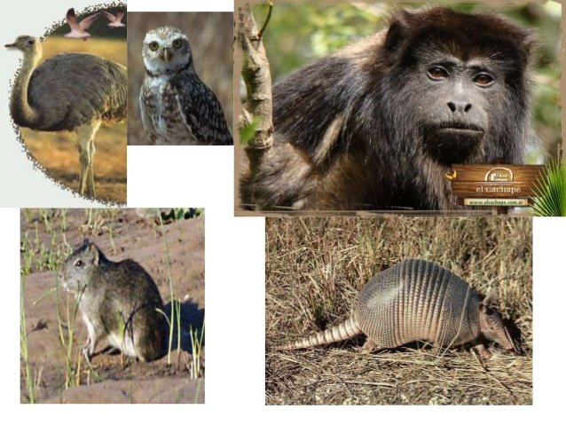
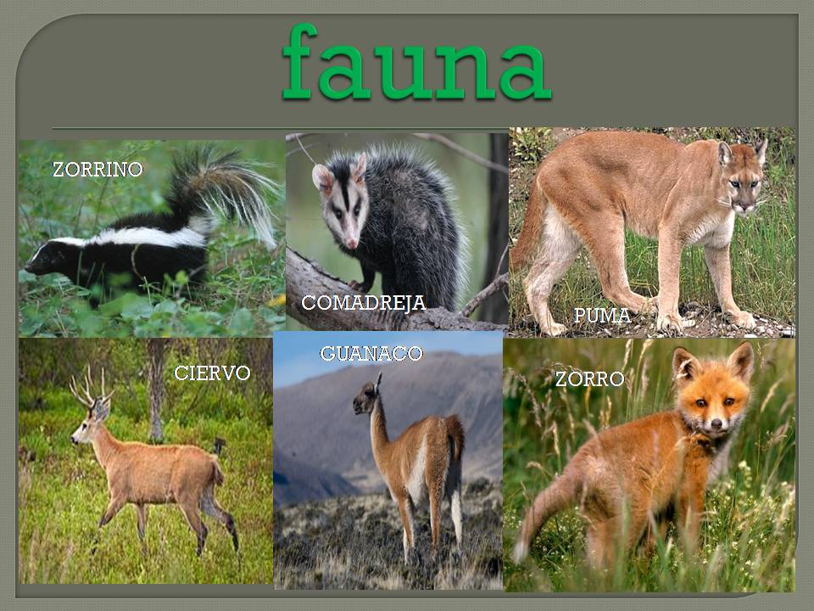
Fauna
Las especies animales nativas del pastizal pampeano son escasas. Entre ellas se pueden encontrar zorrillos y pequeños rebaños de guanacos. Entre los carnívoros se encuentran pumas, gatos de Geoffrey y zorros pampas.
Otros mamíferos incluyen vizcachas, cuis pampeano, nutrias y zarigüeyas. En el grupo de las aves destacan el ñandú, el chajá, chimangos, halcones y lechuzas. Además, una amplia variedad de aves migratorias hacen su parada anual en la zona pampeana durante su viaje estacional.
También, las actividades de la ganadería han promovido la introducción del ganado vacuno dentro de la fauna activa pampeana. El ganado con el que encontraron los primeros colonizadores era salvaje y se cazaba para aprovechar su carne y pieles.
Posteriormente, debido a la riqueza de la pastura, se iniciaron los asentamientos permanentes con fines económicos de explotación de la ganadería.
En la actualidad, razas de ganado traído de Inglaterra y Escocia comparten el ecosistema con variedades originarias de la pampa. Por último, se estima que como resultado de la actividad económica, en estos pastizales habitan ovejas, cerdos y caballos.

Slide 6
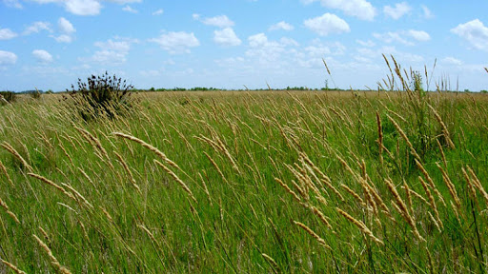
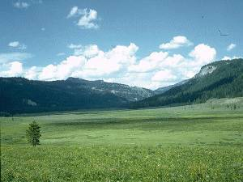
Relieve
La región pampeana tiene una llanura vasta y continua. Esta continuidad es solo interrumpida por dos sistemas serranos en el sudoeste de la región:
Sierras de Tandilia: se extiende desde Mar del Plata hasta el arroyo Las Flores. La mayor altura, 524 msnm, se encuentra en el cerro La Juanita.
Sierras de Ventania: se extiende desde la ciudad de Púan hasta Indio Rico en el partido de Coronel Pringles. Su mayor altura, 1239 m, se encuentra en el cerro Tres Picos.
La llanura alterna zonas casi completamente planas con ligeramente onduladas. Se basa en depósitos de loess de 300 a 5000 metros de profundidad que se acumularon durante unos 5 millones de años, desde el inicio del Plioceno hasta el Holoceno. La roca cristalina se encuentra por debajo de estos depósitos y solo emerge en los sistemas serranos mencionados o en las llamadas Sierras Pampeanas, en la provincia de Córdoba, las cuales están fuera de la región. En toda la región hay lagunas permanentes y temporarias de diversas dimensiones. La mayoría se deben a la pobre red de drenaje asociada a la escasa pendiente regional y la topografía plana.

Slide 7
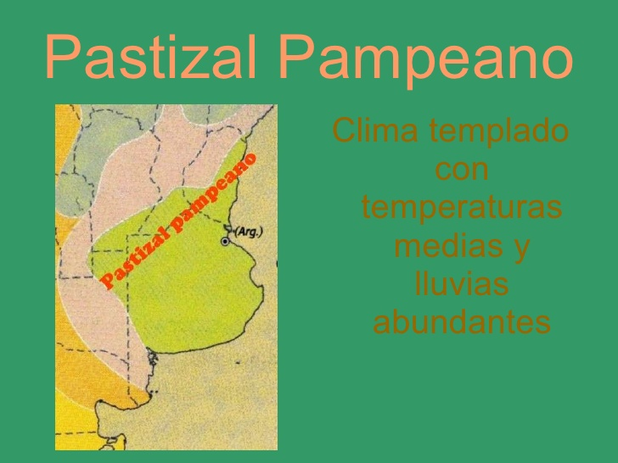
Clima
La pradera pampeana está incluida dentro de las zonas de clima templado. La temperatura media anual de 15 °C. Sin embargo, en la época de invierno, son muy comunes las olas de frío, con temperaturas inferiores a 0 °C.
Las precipitaciones anuales varían entre los 900 y 1000 mm anuales en el noroeste. Hacia el oeste y el sur, estas rondan los 400 mm.
Asimismo, los pamperos son característicos en la zona. Estas son tormentas originadas cuando los vientos fríos del sur chocan contra el aire cálido del norte tropical.
Esto resulta en vientos violentos acompañados de fuertes lluvias. Otros vientos predominantes son los del sudeste y los del sorte. Los primeros soplan del Atlántico, vienen acompañados de lluvia y originan temporales. Por su parte, los vientos de norte llegan de la zona tropical, y traen calor y humedad.

Slide 8
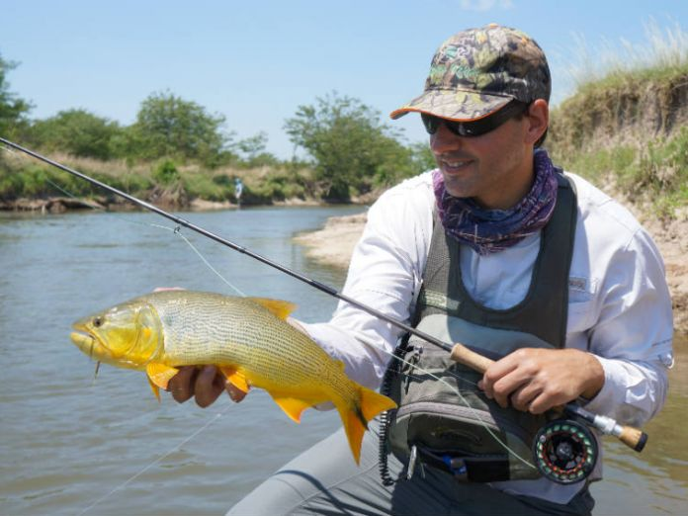
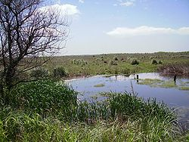
Actividades Económicas
ECONOMIA Es la región más importante del territorio argentino, desde el punto de vista económico ya que por sus características de clima y suelo la transforman en una zona agrícola y ganadera por excelencia.
Al ser una llanura sin árboles, en ella crecen especialmente cereales y oleaginosas. La economía agrícola se basa en el cultivo del trigo, maíz, lino, avena, cebada, centeno, girasol y soja, además de la explotación de la papa. También se desarrollan en la región la actividad ganadera (bovino y el ovino).
La actividad pesquera se practica desde el cabo San Antonio hacia el sur, y está favorecida por condiciones como la gran plataforma continental, el aporte de nitrógeno de los cursos fluviales que desembocan en el mar y las temperaturas templadas, que permiten la prosperidad de ciudades portuarias como Mar del Plata, Necochea y Bahía Blanca. El mar aporta el 90% de los recursos pesqueros, de los cuales la mitad corresponde a la pesca de altura.
Las principales especies de la región son la merluza de aguas marítimas, y el sábalo entre los peces de río. En cuanto a su industria, encontramos rubros tan importantes como el automotriz, el aeronáutico, la fabricación de maquinarias y de productos químicos, entre otros.

Slide 9
Parque Nacional: Pre Delta
El parque nacional Pre-Delta (Pre-delta o Predelta) es un parque nacional de Argentina en la provincia de Entre Ríos, a seis kilómetros al sur de la ciudad de Diamante. La zona es el comienzo del delta del Paraná.
El parque nacional tiene un Plan de Gestión aprobado en 2019.
Se ubica en centro oeste de la provincia de Entre Ríos, en el departamento Diamante, sobre la margen izquierda del río Paraná. Está en un sector isleño muy próximo al paraje denominado La Azotea.
La localidad de Diamante está comunicada con la ciudad de Paraná -ubicada a 44 km- por la ruta provincial n.º 11. Desde Diamante hay un camino de tierra de seis kilómetros de largo, que da acceso a los parajes La Jaula y La Azotea, que se encuentran en las proximidades del parque.
Zonas de lagunas
Espejos de aguas libres que varían su extensión, cubiertas por una variada vegetación acuática flotante, principalmente helechitos y repollitos de agua, se destaca el irupé por sus llamativas y enormes hojas circulares y sus flores.
Aves acuáticas; patos, gallaretas, macaes, cigüeñas, chajáes, garzas blancas, tres especies de Martín pescador, siendo el matraca, el más grande y de colorido plumaje, la especie emblemática de este parque nacional.
Peces: sábalos, armados, patíes, bogas, manduvíes, surubíes, dorados, etc.
El clima de la región es húmedo y subtropical, gracias a la influencia moderadora del río. La temperatura promedio anual es de 19 ºC.
El sector de islas tiene bosques de ceibos y curupíes y bosques de timbó blanco. Las partes bajas están cubiertas de densos pajonales con paja de techar y paja boba, existiendo algunos espejos de agua.
Fauna
La fauna está conformada principalmente por mamíferos, reptiles acuáticos y aves. Entre los mamíferos se destacan los carpinchos, cuyas huellas pueden observarse en los senderos, nutrias (Lutrinae) y lobitos de río; entre los reptiles se pueden hallar el yacaré ñato (especie que se creía extinta), lagarto overo, culebras acuáticas y tortugas de laguna.

Slide 10
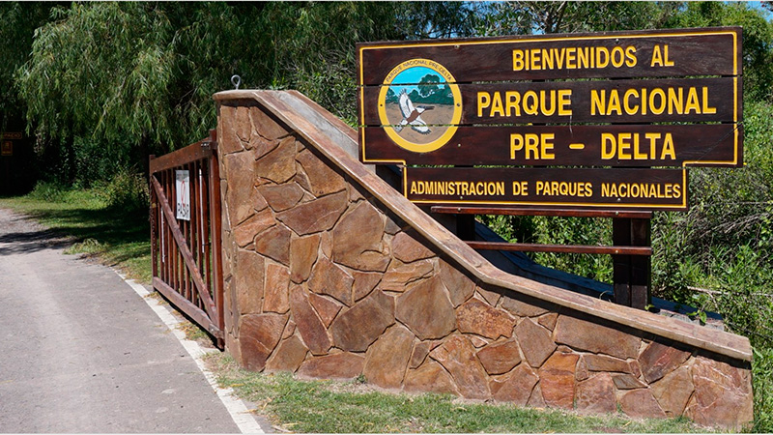
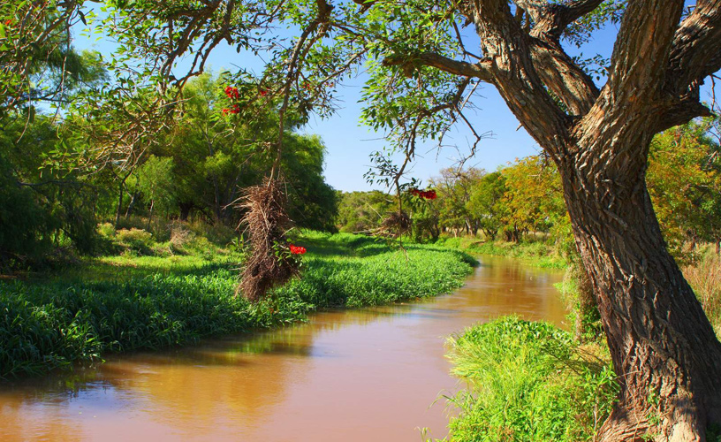
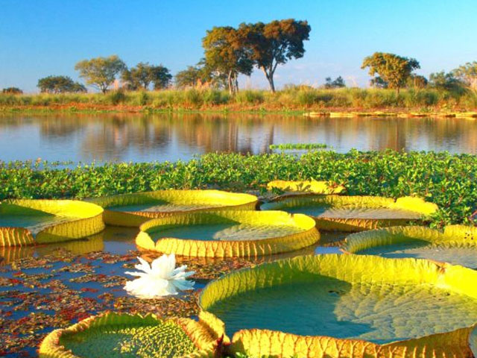
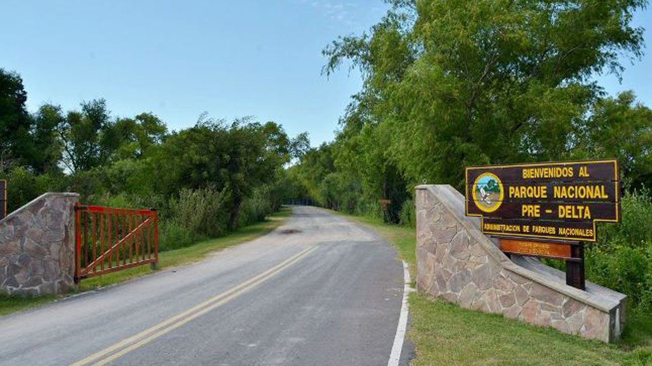
Imágenes del Pre Delta

